Slide 1
Lưu TRữ và trao đổi thông tin
Chủ đề a. Bài 2
Giáo viên: Nguyễn Tấn Minh

Slide 2
Mục tiêu bài học
1
Nhận biết được lưu trữ và trao đổi thông tin
2
Phân biệt được dữ liệu và thông tin
3
Trình bày được khái niệm dữ liệu và cho ví dụ về dữ liệu
Liệt kê được các bước trong hoạt động thông tin
4
Nhận biết được tầm quan trọng của thông tin và hoạt động thông tin
5

Slide 3
Hoạt động 1
1
Nhận biết lưu trữ và trao đổi thông tin

Slide 4
Hoạt động 1
 | Thu nhận thông tin | Xử lý thông tin | Lưu trữ thông tin | Trao đổi thông tin
Nghe cô giảng bài
Ghi chép bài vào vở
Suy nghĩ để giải bài tập
Kể chuyện cho bạn nghe
Chụp ảnh khi đi du lịch
Đọc báo, xem TV
Quyết định khi nhìn thấy đèn tín hiệu giao thông chuyển sang vàng
Xe cứu hóa hú còi khi đang làm nhiệm vụ
Hãy đánh dấu
vào hoạt động thông tin tương ứng

Slide 5
Hoạt động 1
Lưu trữ thông tin
Hoạt động đưa thông tin vào vật mang tin
Trao đổi thông tin
Gửi thông tin đến bên nhận
Nhận thông tin từ bên gửi

Slide 6
Hoạt động 2
2
Phân biệt Thông tin và Dữ liệu

Slide 7
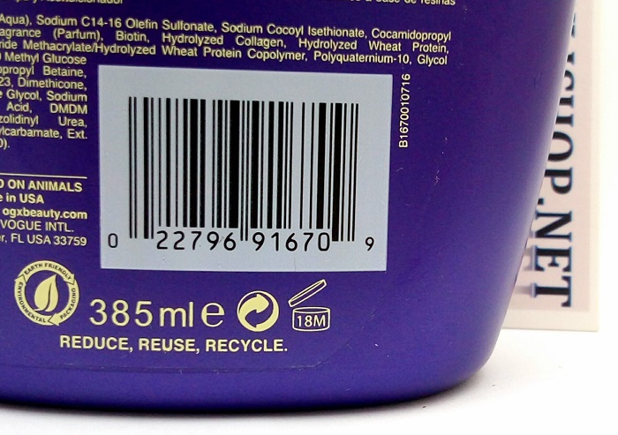
Hoạt động 2
Ví dụ về dữ liệu
Hình ảnh, chữ viết ghi trên
món hàng
Ví dụ về thông tin
Thông tin về thành phần, giá cả, nguồn gốc,
thể tích…
của món hàng

Slide 8
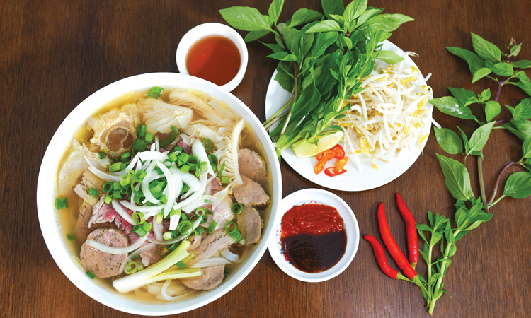
Hoạt động 2
Ví dụ về dữ liệu
Hình ảnh tô phở
Ví dụ về thông tin
Vị ngon của tô phở
đã từng ăn

Slide 9

Hoạt động 2
Ví dụ về dữ liệu
Bài hát đang phát trên Youtube
Ví dụ về thông tin
Ý nghĩa và thông điệp của bài hát mà em nghe được

Slide 10
Hoạt động 2
Hãy đánh dấu vào ô tương ứng để phân loại thông tin và dữ liệu
Đối tượng | Thông tin | Dữ liệu
Hình ảnh vụ trộm trong camera
Hình dáng, tuổi tác, chiều cao của tên trộm
Dòng chữ: “Nước sâu nguy hiểm, cấm bơi!”
Những người tắm biển nên quay về bờ
Chữ viết, hình ảnh trong sách giáo khoa
Kiến thức của học sinh sau khi xem sách giáo khoa

Slide 11
Hoạt động 2
Hãy đánh dấu vào ô tương ứng để phân loại thông tin và dữ liệu
Đối tượng | Thông tin | Dữ liệu
Bảng giá máy lạnh ghi: Giảm 2 triệu khi mua trong tháng 5/2021
Hình ảnh, chữ viết ghi trên căn cước công dân
Họ tên, quê quán, tuổi tác của một người
Những con số trên bảng số xe
Xe này thuộc tỉnh/thành nào
Đang có chương trình khuyến mãi khi mua máy lạnh

Slide 12
2
Dữ liệu là gì?
Thông tin được chứa trong vật mang tin.
Gồm hình ảnh, âm thanh, văn bản.
Thông tin là gì?
Là kiến thức mình có được sau khi thu nhận dữ liệu.
Nó phụ thuộc vào trình độ của mỗi người.

Slide 13
Hoạt động 3
3
Các bước trong hoạt động thông tin

Slide 14
Hoạt động 3
Dùng các từ đã cho điền vào chỗ trống thích hợp
Dữ liệu
Hiểu biết
đã có
Thông tin có ích
Thu nhận thông tin
Lưu trữ
thông tin
Vật
mang tin
Xử lý
thông tin
Trao đổi
Thông tin

Slide 15
Hoạt động 4
4
Tầm quan trọng của thông tin
Vai trò của trao đổi thông tin

Slide 16
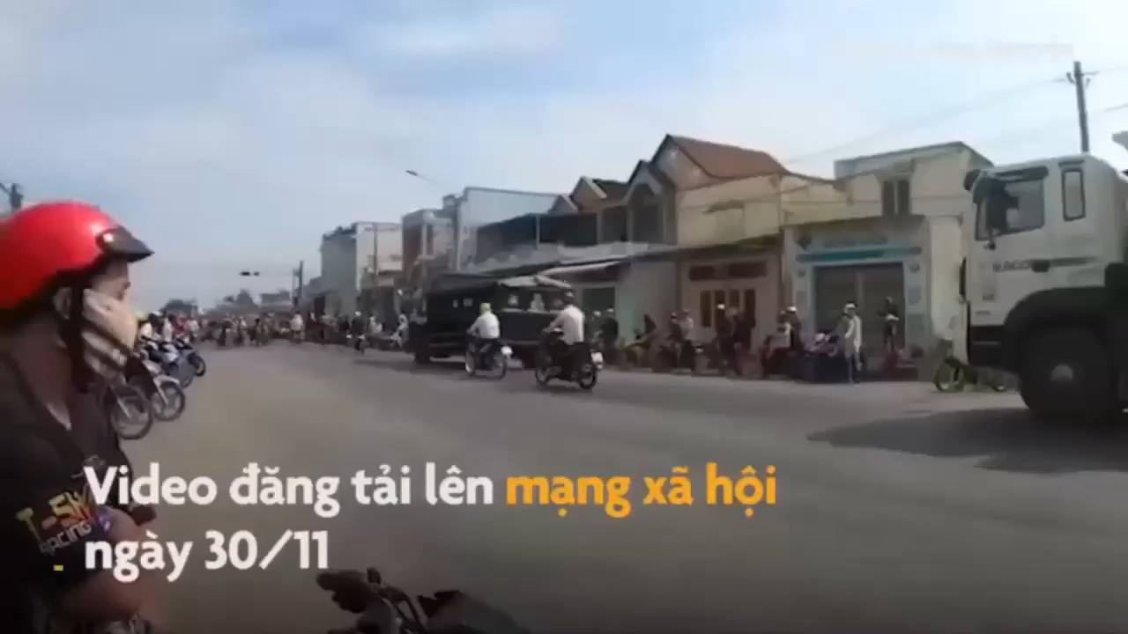
Hoạt động 4
Hậu quả gì sẽ xảy ra nếu chạy xe gắn máy 2 bánh với tốc độ cao, lại còn bốc đầu xe ?
Hành động đúng là gì?

Slide 17
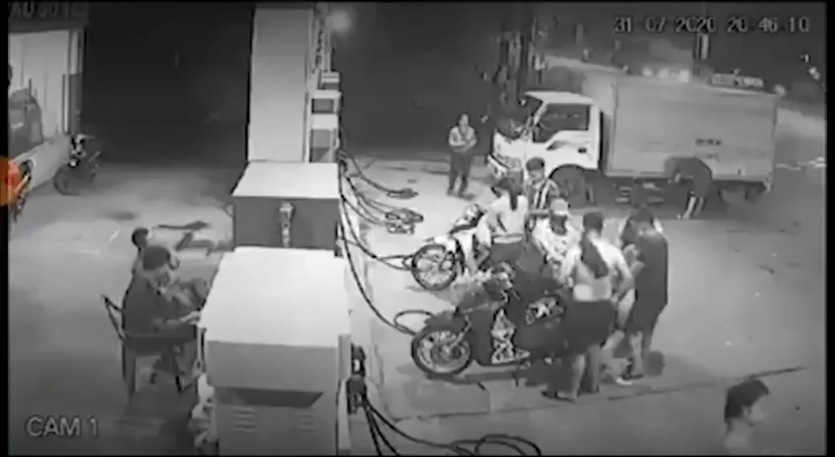
Hoạt động 4
Hậu quả gì sẽ xảy ra nếu có người hút thuốc lá và không tuân thủ qui định phòng cháy tại trạm xăng ?
Hành động đúng là gì?

Slide 18
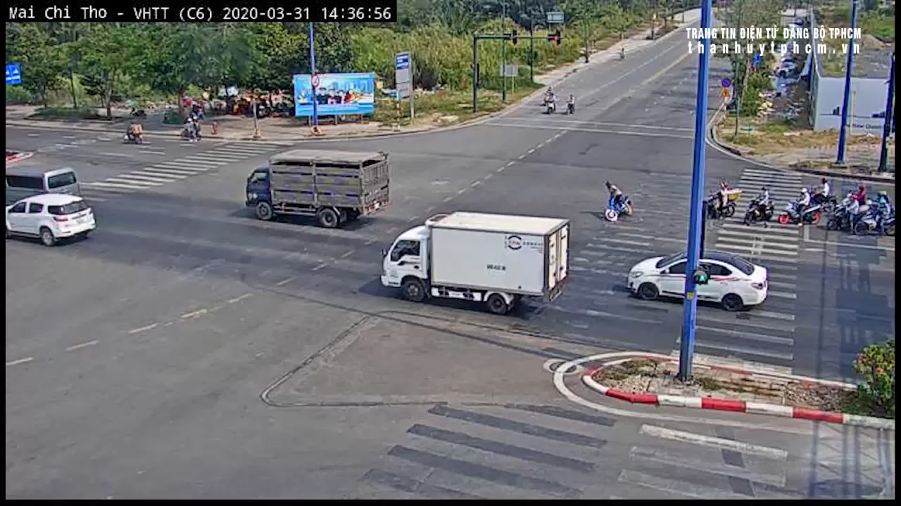
Hoạt động 4
Hậu quả gì sẽ xảy ra nếu lái xe mà không đi theo tín hiệu đèn giao thông, vượt đèn đỏ ?
Hành động đúng là gì?

Slide 19
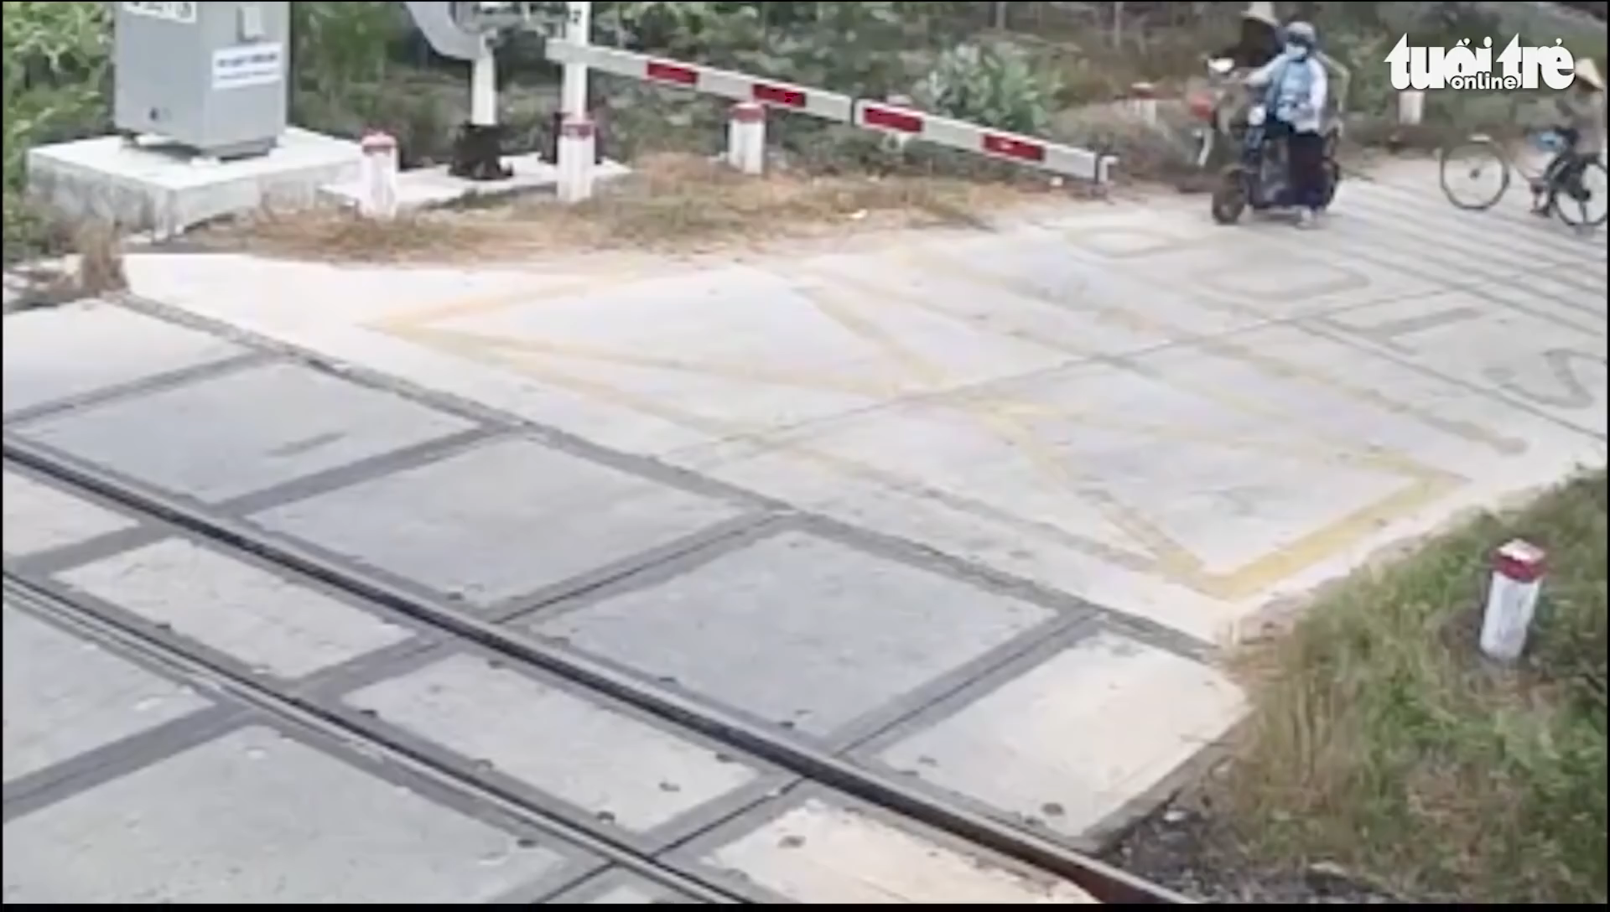
Hoạt động 4
Hậu quả gì sẽ xảy ra nếu gác chắn tàu hỏa đã hạ xuống mà vẫn có người cố tình băng qua đường tàu ?
Hành động đúng là gì?

Slide 20
Hoạt động 4
Tầm quan trọng của thông tin
  Hoạt động thông tin diễn ra liên tục, thiếu thông tin hoặc thông tin sai có thể gây hậu quả nghiêm trọng.
Vai trò của trao đổi thông tin
  Trao đổi thông tin diễn ra thường xuyên, giúp con người hiểu biết hơn, thiếu trao đổi thông tin sẽ gây nhầm lẫn hoặc hành động sai lầm.

Slide 21
Tóm tắt bài học
5

Slide 22
Nhận biết được lưu trữ thông tin và trao đổi thông tin
Lưu trữ thông tin
Hoạt động đưa thông tin vào vật mang tin
Vd: ghi bài
Trao đổi thông tin
Gửi thông tin đến bên nhận
Nhận thông tin từ bên gửi
Vd: kiểm tra bài cũ

Slide 23
Phân biệt được dữ liệu và thông tin
Dữ liệu là gì?
Thông tin được chứa trong vật mang tin.
Gồm hình ảnh, âm thanh, văn bản.
Vd: nội dung trong SGK
Thông tin là gì?
Là kiến thức mình có được sau khi thu nhận dữ liệu.
Nó phụ thuộc vào trình độ của mỗi người.
Vd: hiểu biết trong đầu em

Slide 24
Liệt kê được các bước trong hoạt động thông tin
Thu nhận thông tin
Trao đổi
Thông tin
Dữ liệu
Hiểu biết
đã có
Thông tin có ích
Lưu trữ
thông tin
Xử lý
thông tin
Vật
mang tin

Slide 25
Tầm quan trọng của thông tin và trao đổi thông tin
Tầm quan trọng của thông tin
  Hoạt động thông tin diễn ra liên tục, thiếu thông tin hoặc thông tin sai có thể gây hậu quả nghiêm trọng.
Vai trò của trao đổi thông tin
  Trao đổi thông tin diễn ra thường xuyên, giúp con người hiểu biết hơn, thiếu trao đổi thông tin sẽ gây nhầm lẫn hoặc hành động sai lầm.

